Slide 1
スタイルを使って作る
LibreOffice Writer美文書作成
ハンズオン実践編
オープンソースカンファレンス2018 Tokyo/Fall
講師：のがたじゅん

Slide 2
はじめに
LibreOffice 6.0/6.1系を使います
Noto CJK フォントは入っていますか？
サイドバーのスタイルを開いておきましょう
スライドタイトルと解説PDFの見出しは合わせています。迷ったらPDFもご覧ください

Slide 3
ページスタイルを設定
ページスタイル「標準スタイル」の余白と
ヘッダー・フッターを設定
  余白：左右 4.00cm / 上下 2.00cm
  ヘッダー・フッター：それぞれチェックを入れる

Slide 4
文書に段落スタイルを設定する
文章全体に「本文」スタイルを設定
「見出し」スタイルを設定
便宜上つけていた見出し記号を削除

Slide 5
基本的なスタイルの書式設定
「標準」スタイルの書式を設定
「見出し」スタイルの書式を設定
「本文」スタイルの書式を設定

Slide 6
見出しの調整と装飾を加える
見出しフォントサイズを変更
「見出し1」に背景色を設定
「見出し2」に下枠線を引く

Slide 7
タイトルとリード文を作る
タイトルとリード文の背景に画像を貼る
  画像をクリックしてコンテキストメニューから
  設定を変更する
タイトルとリード文の調整
  タイトルのフォントと色を変更
  リード文のスタイルを作る
  背景画像のトーンを落とす
本文とリード文の間隔を調整

Slide 8
全体的なバランスを整える
見出しの間隔を調整
見出し1にさらに装飾を加える
  背景左側に線を引きアクセントをつける
  背景に斜線をつけてポップに見せる
本文にインデントをつける

Slide 9
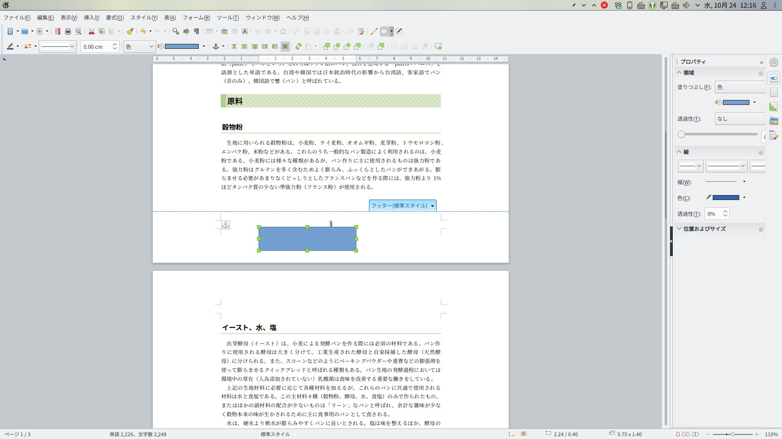
フッターを作り込む
ページ番号を挿入
図形を使ったフッターの装飾
  フッターに収まるように図形を書く（下参照）
  図をクリックしてコンテキストメニューから
  書式を設定

Slide 10
画像の追加
画像をドラッグ・アンド・ドロップして追加
  イースト…の項目に「発酵.jpg」画像
  工程の項目に「焼き上がり.jpg」画像
画像の設定
  アンカー：段落に
  折り返し：上下折り返し
  配置：下をアンカーに揃える

Slide 11
完成！

